Slide 1
Visuelle Beurteilung FDG-PET
AG Multimodale Bildgebung neuronaler Netzwerke

Slide 2
Vielen Dank, dass Sie sich an der Auswertung der Datensätze beteiligen.
Diese Präsentation enthält eine Anleitung, wie Sie bei der Auswertung vorgehen sollten.

Slide 3
Einführung
Ihre Aufgabe wird es sein, FDG-PETs zu beurteilen.
Für verschiedene kortikale Hirnregionen sollen Sie jeweils das Ausmaß des Stoffwechseldefizits einschätzen.
Die Datensätze stammen von Patienten mit verschiedenen neurodegenerativen Erkrankungen (FTLD, Alzheimer Erkrankung oder andere) und erhalten auch unauffällige Scans.

Slide 4
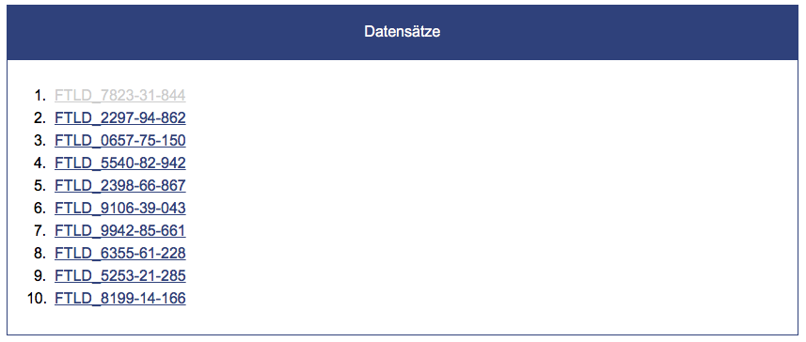
Vorgehensweise
Öffnen Sie Ihren individuellen Link.
Auf der Website sehen eine Liste der zu beurteilenden Scans.
Klicken Sie bitte auf einen Eintrag. Sie werden zum jeweiligen Bild weitergeleitet.

Slide 5
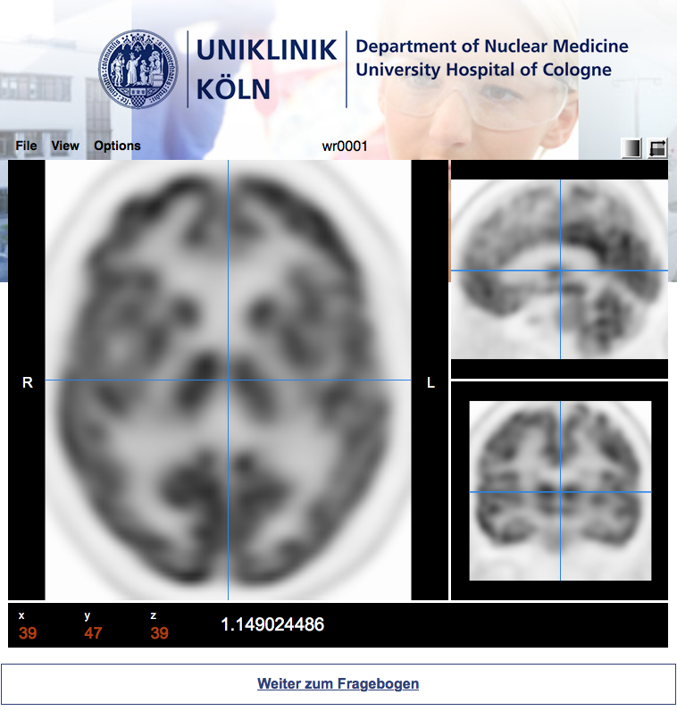
Die Bilder können Sie direkt im Web-Browser ansehen.
Beispiel natives PET
Achtung:
Es gilt die radiologische Bildbetrachtungskonvention.
Links im Bild bedeutet anatomisch rechts.
R
L

Slide 6
Hirnregionen
Bitte bewerten Sie das Stoffwechseldefizit (jeweils seitengetrennt) in folgenden:
Frontallappen
Temporallappen
Parietallappen
Occipitallappen

Slide 7
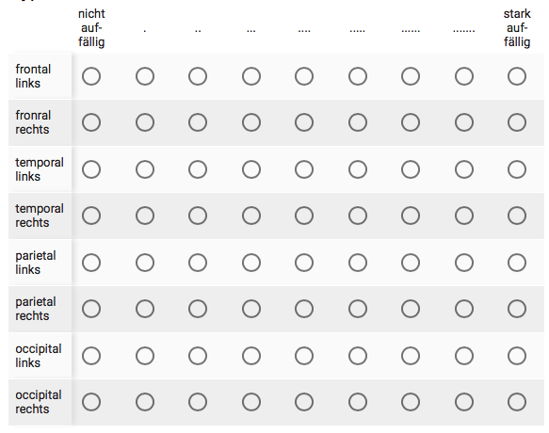
Bitte beurteilen Sie die Intensität des Stoffwechseldefizits auf der dargestellten Skala zwischen „nicht auffällig“ und „stark auffällig“.

Slide 8
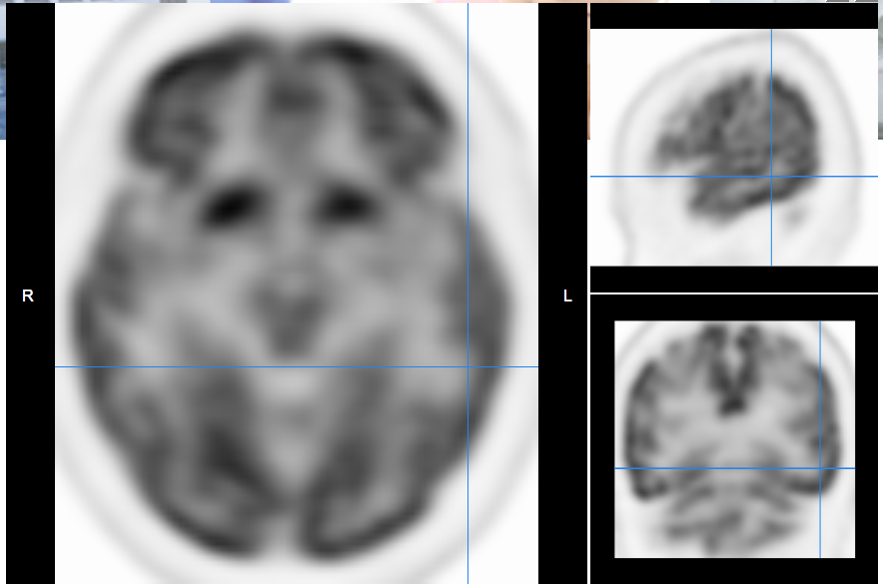
Beispiele für geringes Stoffwechseldefizit
Nicht auffälliger Stoffwechsel Frontal rechts
Gering auffälliger Stoffwechsel temporal rechts

Slide 9
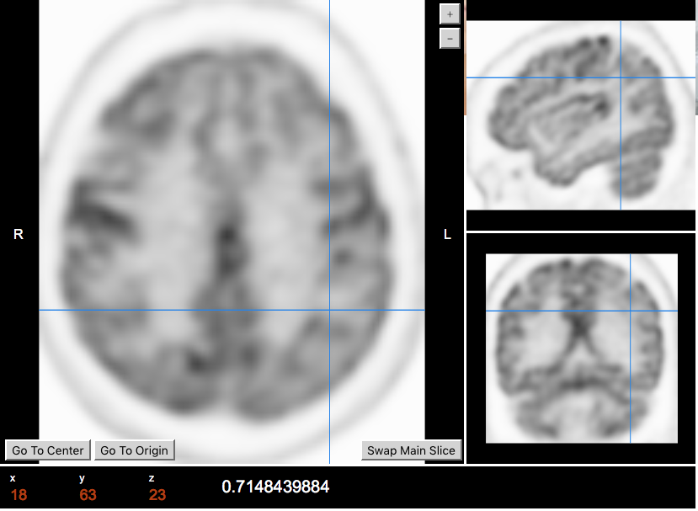
Beispiele für starkes Stoffwechseldefizit
Stark auffälliger Stoffwechsel Frontal links
Mittelgradig bis stark auffälliger Stoffwechsel parietal rechts

Slide 10
Zum Fragebogen für diesen Datensatz gelangen Sie über den Link unter dem Bild.
Sie können beliebig oft zwischen Fragebogen und Bild hin und her wechseln.

Slide 11
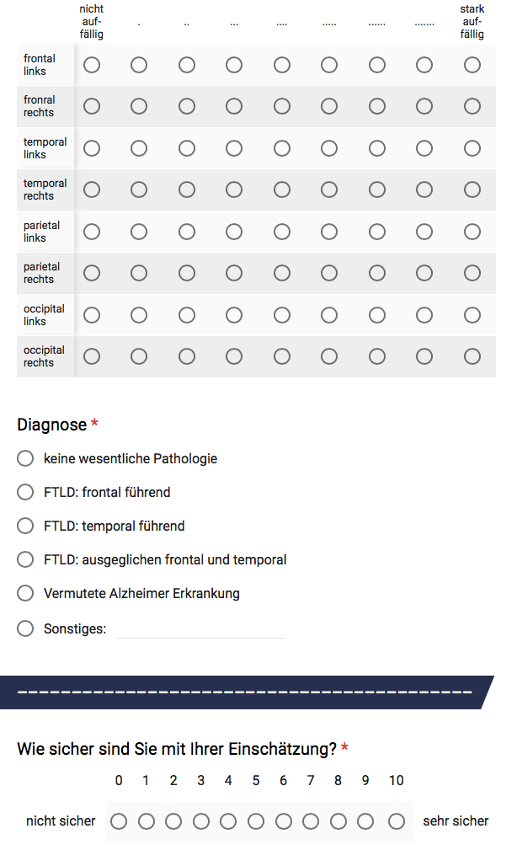
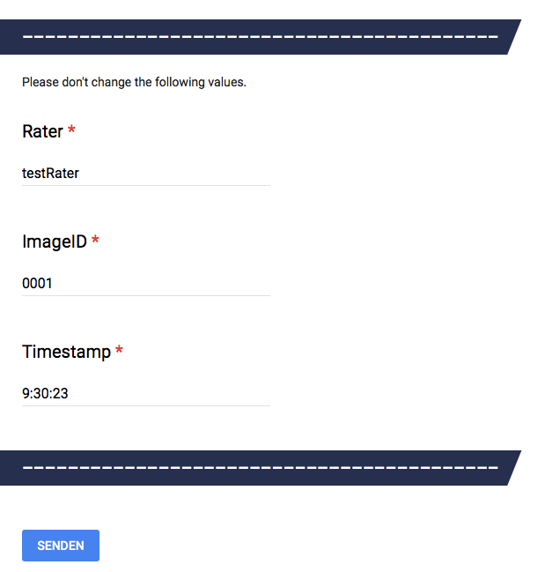
Dokumentation Ihrer Beurteilung
Ausmaß des regionalen Stoffwechseldefizits
Ihre Verdachtsdiagnose
Sicherheit Ihrer Einschätzung
Den unteren Teil müssen Sie nicht ausfüllen. Das geschieht automatisch.

Slide 12
Reihenfolge
Bitte bearbeiten Sie die Liste in der vorgegebenen Reihenfolge.
Einmal angeklickte Einträge verändern ihre Farbe, sodass Sie immer wissen, welchen Datensatz sie schon angesehen haben.
Der Bearbeitungstand der Liste wird in einem Browser-Cookie lokal gespeichert.
Falls Sie nach einer Pause an einem anderen Arbeitsplatz fortfahren möchten, notieren Sie sich bitte Ihren Bearbeitungsstand.

Slide 13
Vielen Dank

